Slide 1
ISTITUTO COMPRENSIVO PIAZZA DE CUPIS - ROMA
PROGETTO
BASI APERTE
CLASSE IV - C
Plesso gioacchino gesmundo

Slide 2
Alla scoperta della riserva naturale di monterano

Slide 3
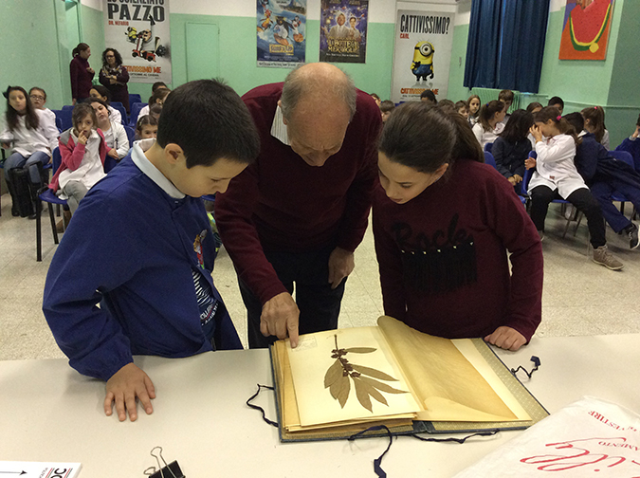
SERGIO CI PRESENTA IL PROGETTO

Slide 4
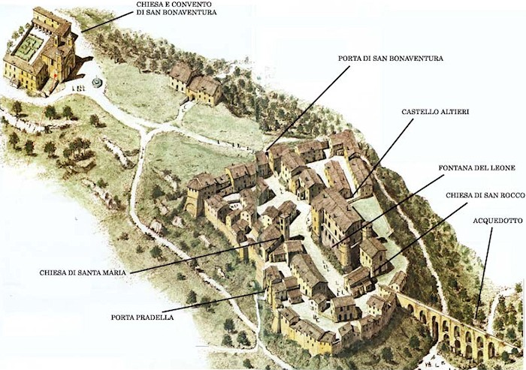
Mappa DI monterano

Slide 5
Caro Sergio, ed ora vogliamo presentare il nostro lavoro fatto di ricerche, osservazione, raccolta, documentazione fotografica e senza dimenticare le emozioni che questa esperienza indimenticabile ha lasciato dentro nel nostro cuore.

Slide 6
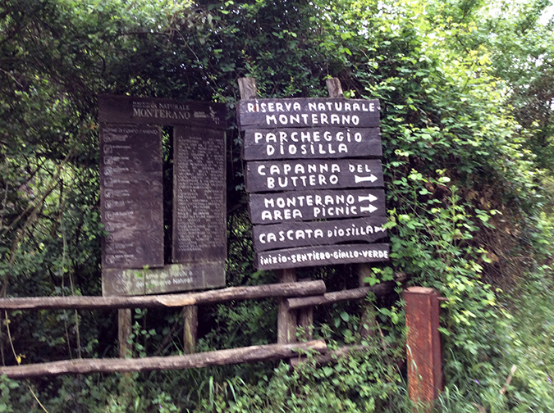
La nostra avventura naturalistica inizia qui…

Slide 7
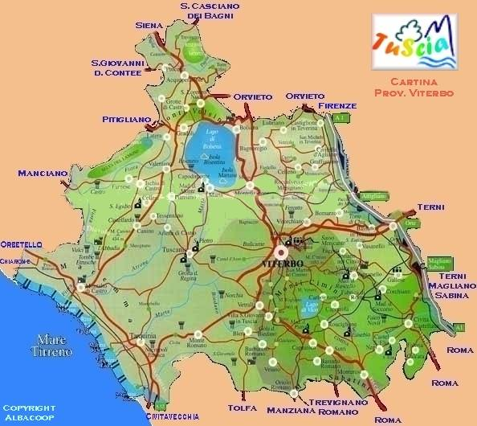
UNA BREVE INTRODUZIONE sulla riserva
La Riserva Naturale Monterano, istituita nel 1988, tutela uno degli angoli più rappresentativi ed intatti della Tuscia Romana, tra i Monti della Tolfa e i Monti Sabatini, tutelati
da un’altra area protetta.

Slide 8
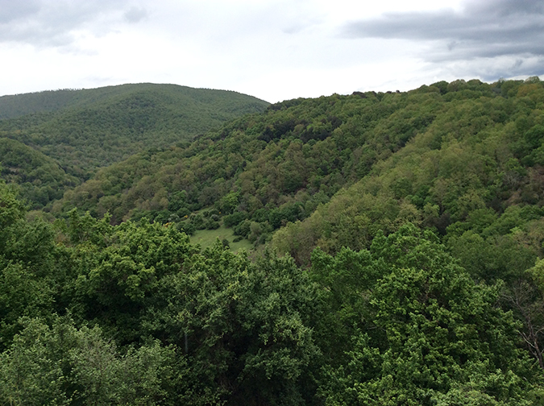
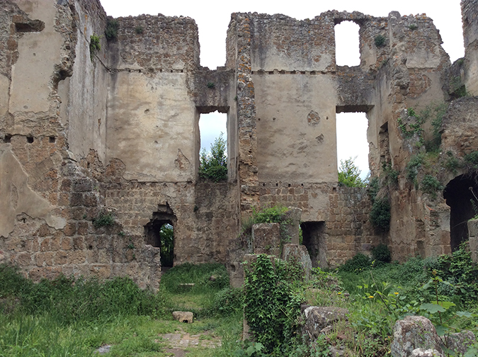
La Riserva Naturale oggi è meta di migliaia di visitatori provenienti da tutta Italia e dall’Europa che sono attratti dai suoi paesaggi naturali e dalle rovine dell’antica Monterano.

Slide 9
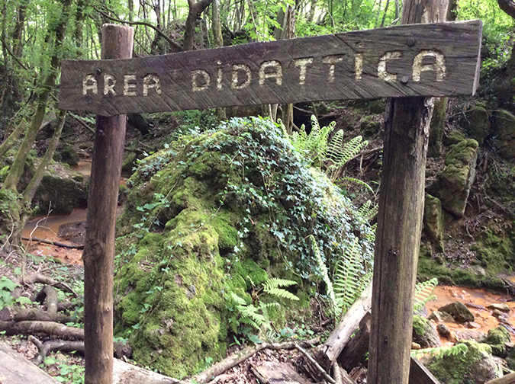
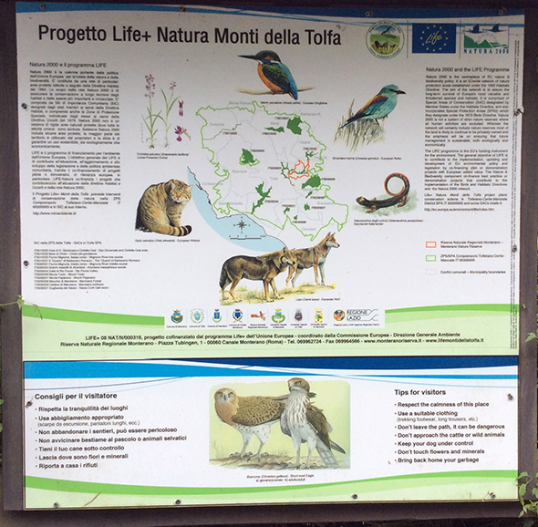
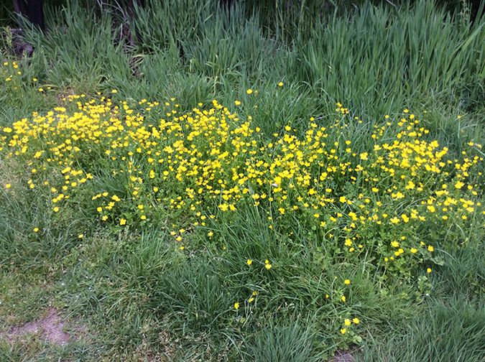
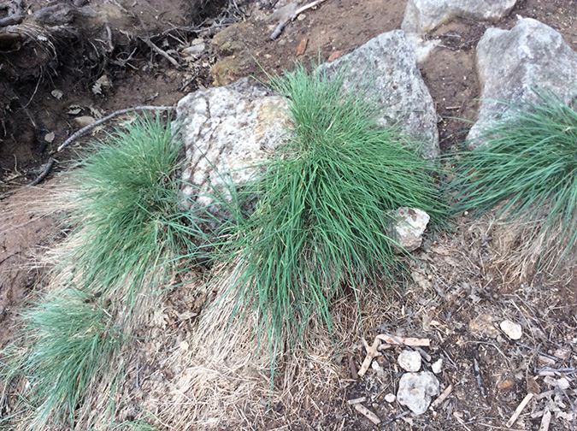
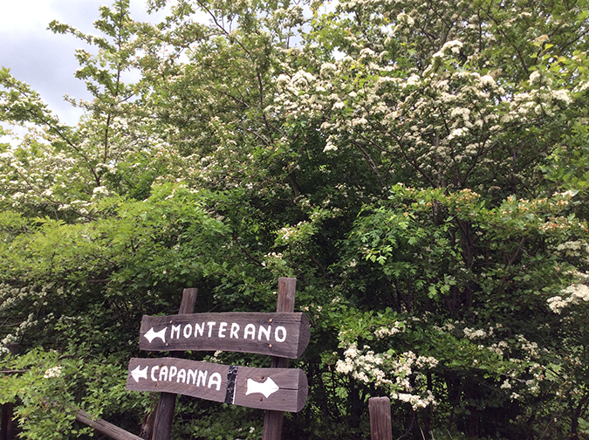
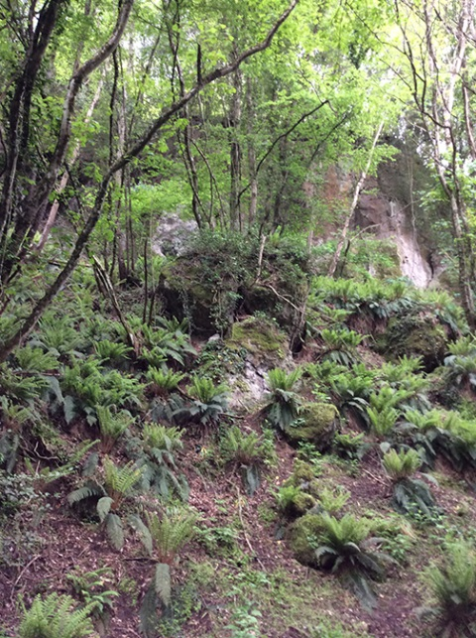
Dopo un ampliamento dei suoi confini nel 1993, copre poco più di 1.000 ettari di terreno, che custodiscono una grande varietà di ambienti ed una esuberante biodiversità.

Slide 10
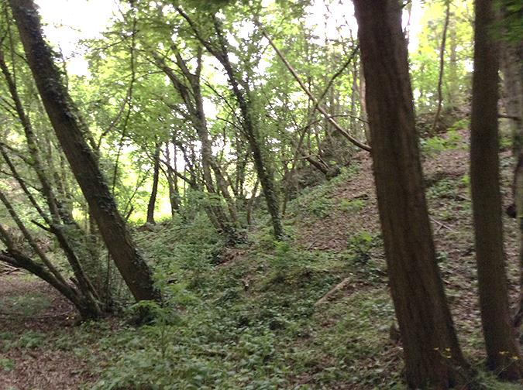
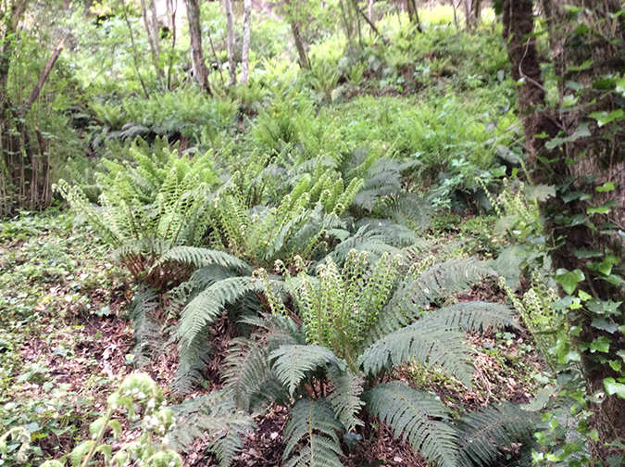
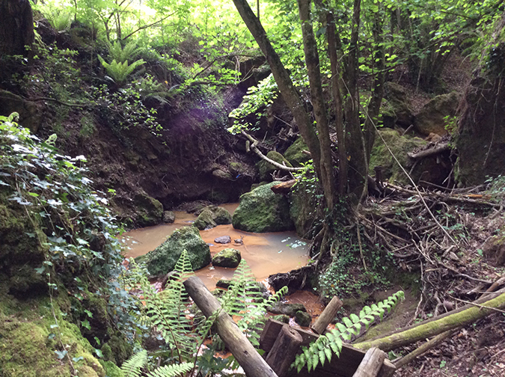
Boschi collinari
Il tutto attraversato da un corso d’acqua, il Fiume Mignone, costituiscono
patrimonio dell’intera
Unione Europea
nell’ambito della
Rete Natura 2000.
Felci rarissime

Slide 11
Prima della visita a Monterano tutti noi abbiamo fatto una ricerca non solo in generale per la Riserva ma anche specifica sulla fauna e flora presente.

Slide 12
La varietà e la rarità delle specie di flora e fauna presenti nella Riserva Naturale sono tante. Noi abbiamo approfondito le seguenti:

Slide 13
Vertebrati:
142 specie;
Flora lichenica:
40 specie;

Slide 14
Funghi:
oltre 110 specie;
Libellule:
22 specie sulle 45 presenti nel Lazio;

Slide 15
Farfalle:
64 specie su 150 presenti nel Lazio;
Orchidee:
29 specie (+4 ibridi) su 61 presenti nel Lazio;

Slide 16
Rapaci diurni:
8 specie sulle 13 presenti nel Lazio;
Rettili:
16 specie sulle 22 presenti nel Lazio;

Slide 17
Anfibi:
9 specie sulle 16 presenti nel Lazio.
ED ORA PRESENTIAMO LE NOSTRE RICERCHE ACCOMPAGNATE DA DISEGNI!

Slide 18
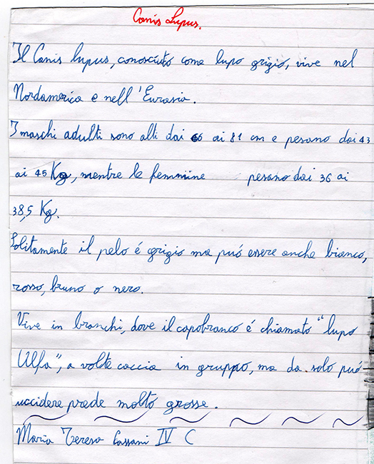
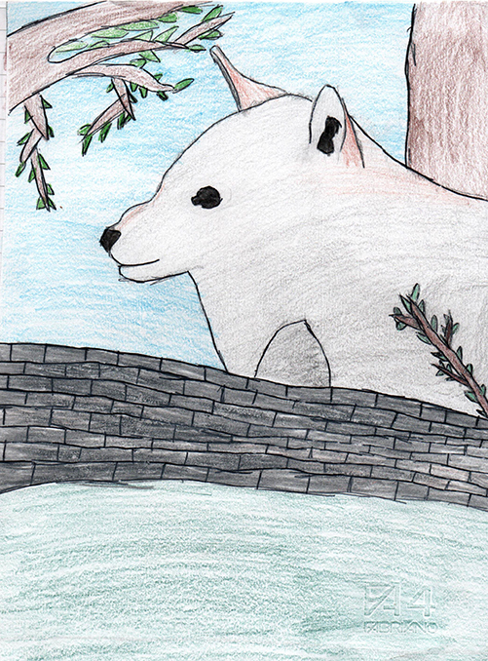
Maria teresa

Slide 19
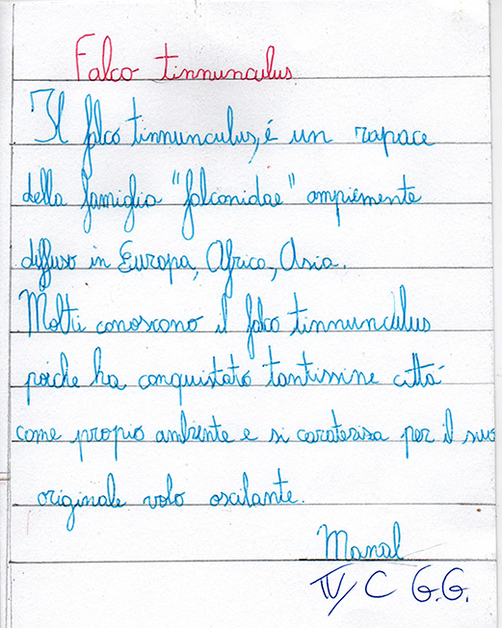
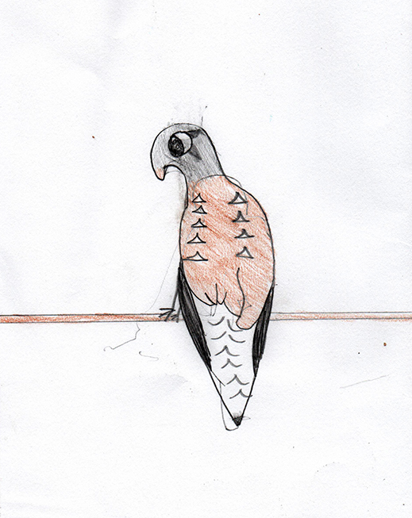
manal

Slide 20
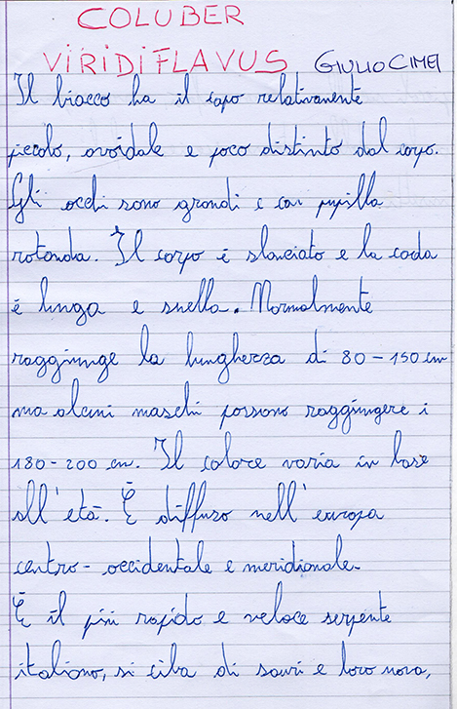
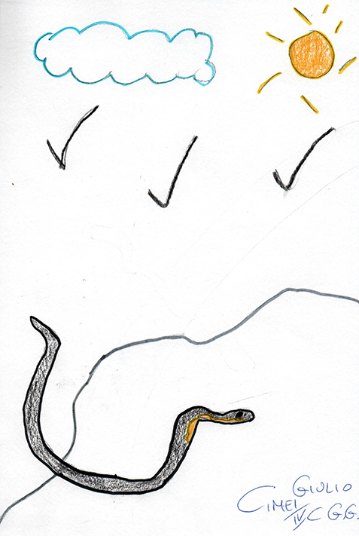
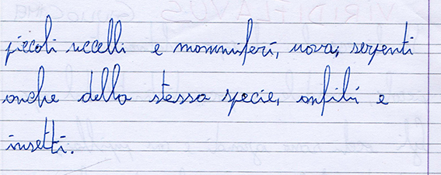
giulio

Slide 21
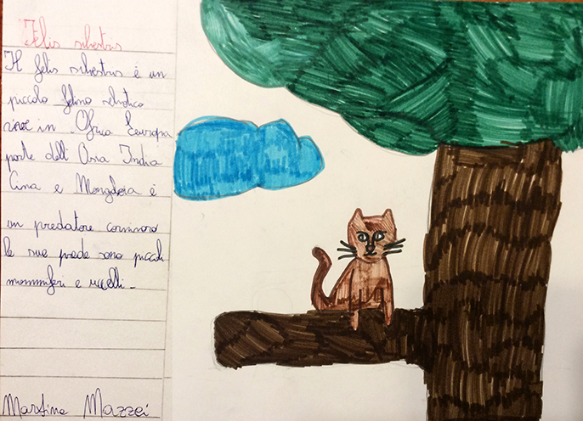
martina

Slide 22
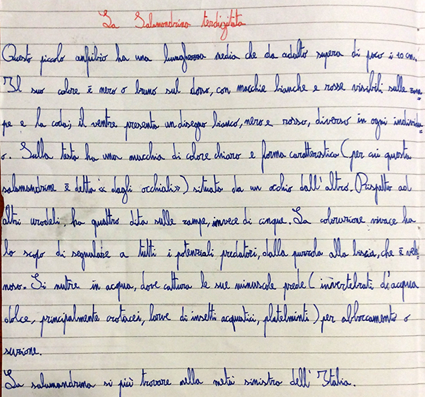
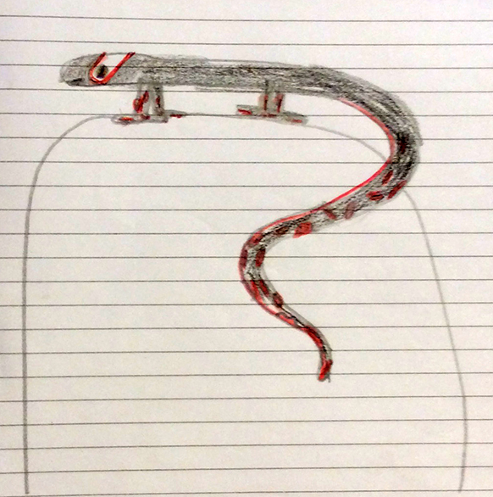
Francesca romana

Slide 23
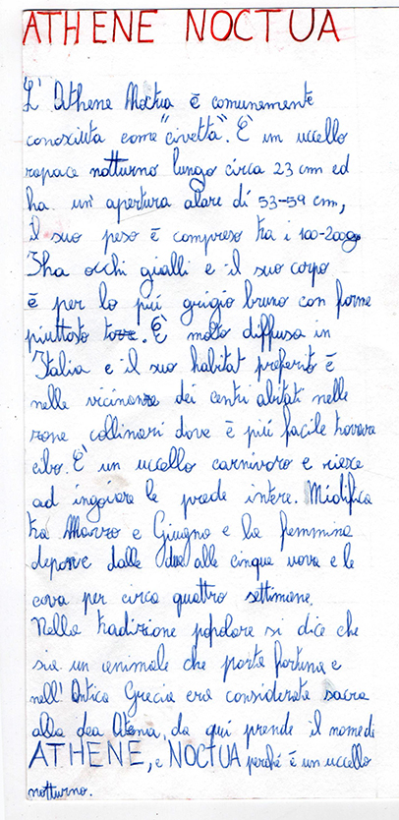
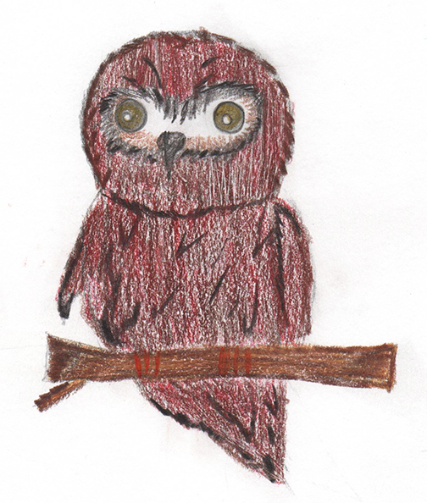
Benedetta

Slide 24
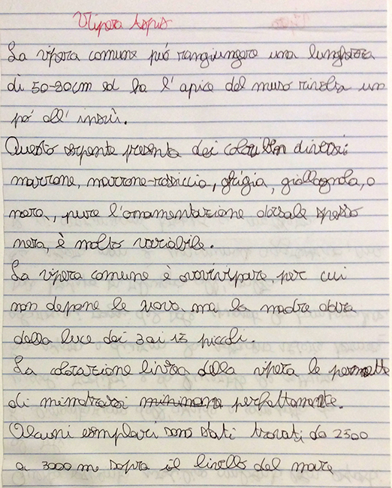
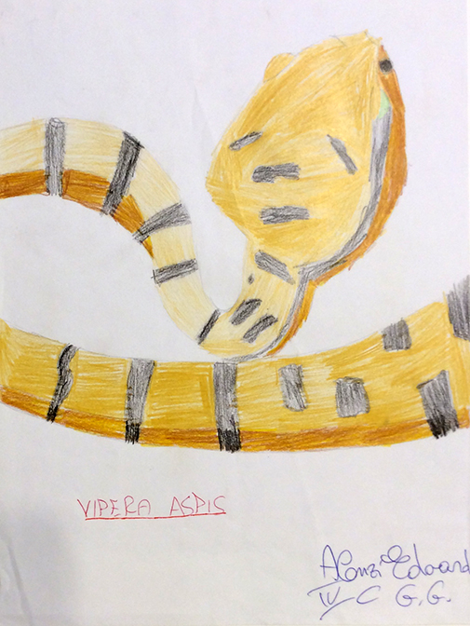
edoardo

Slide 25
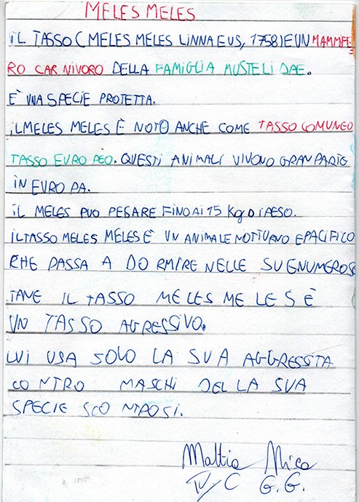
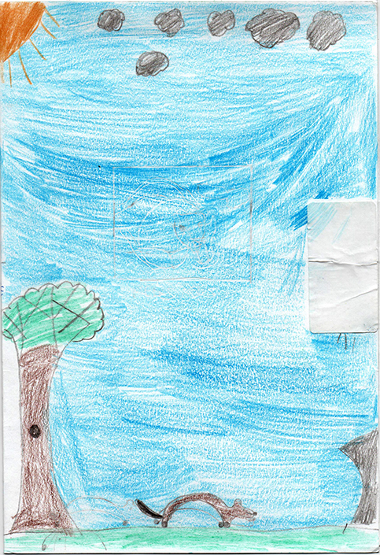
Mattia nica

Slide 26
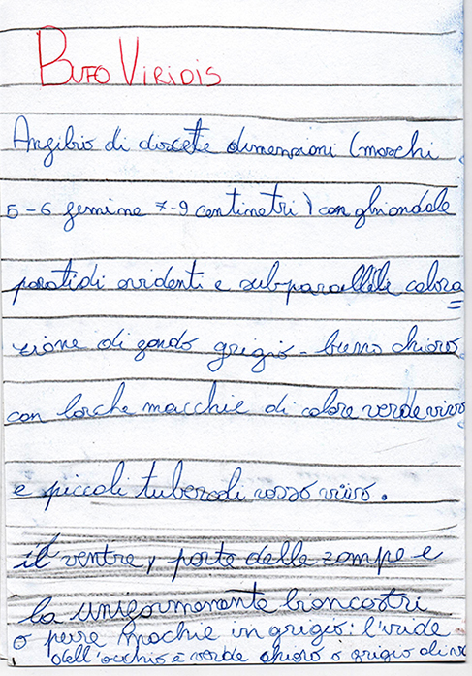
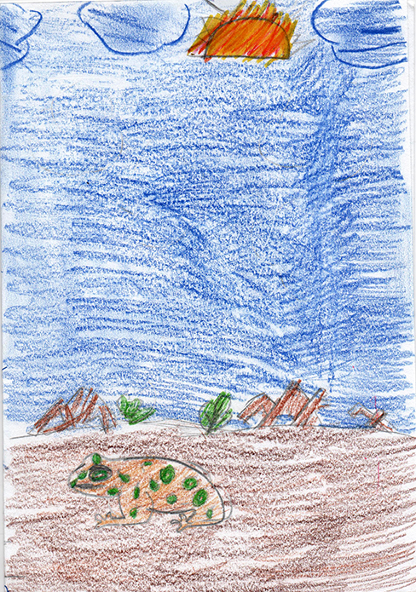
cristina

Slide 27
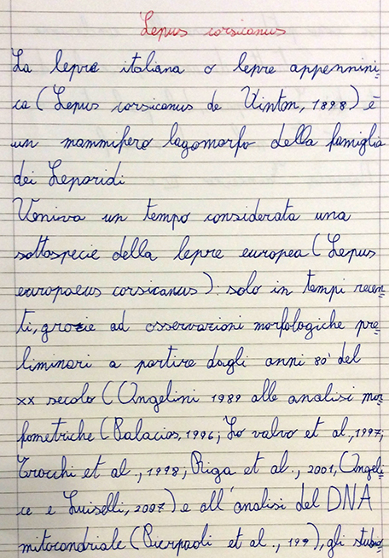
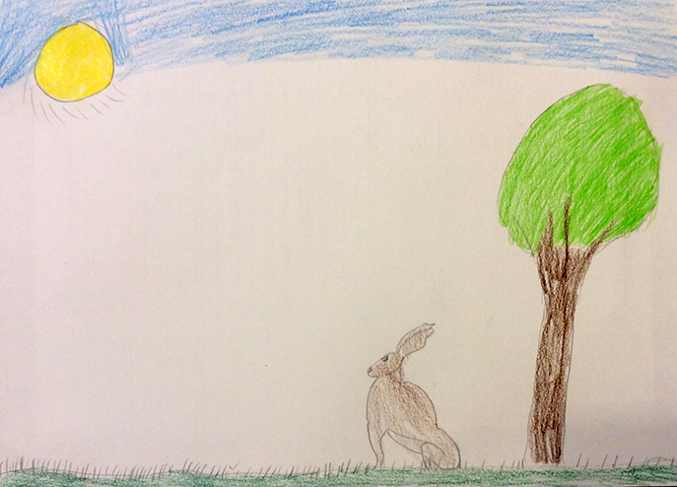
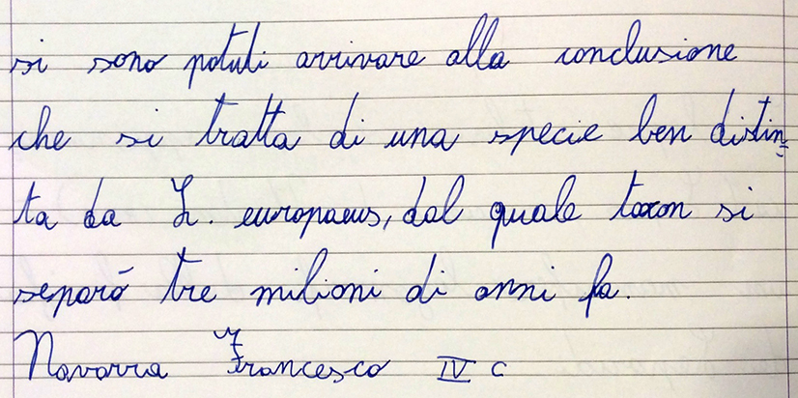
Francesco

Slide 28
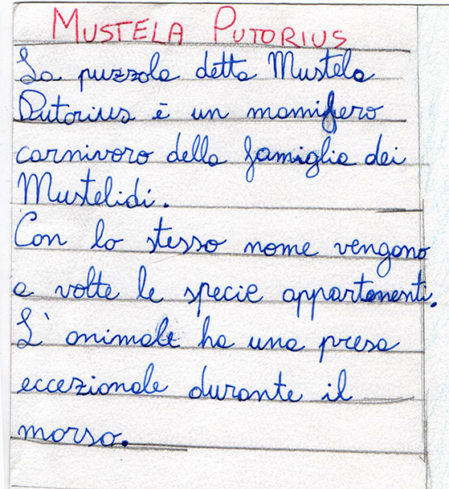
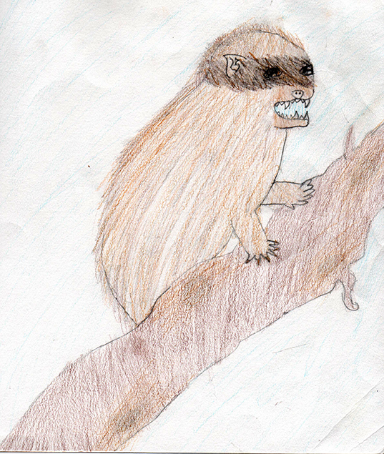
giulia

Slide 29
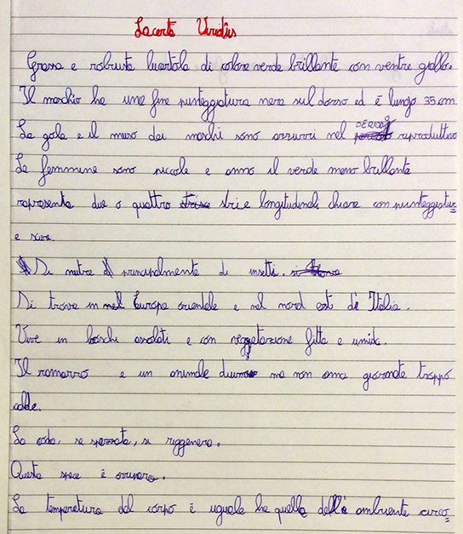
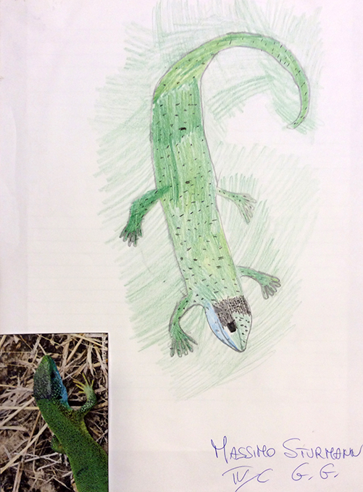
massimo

Slide 30
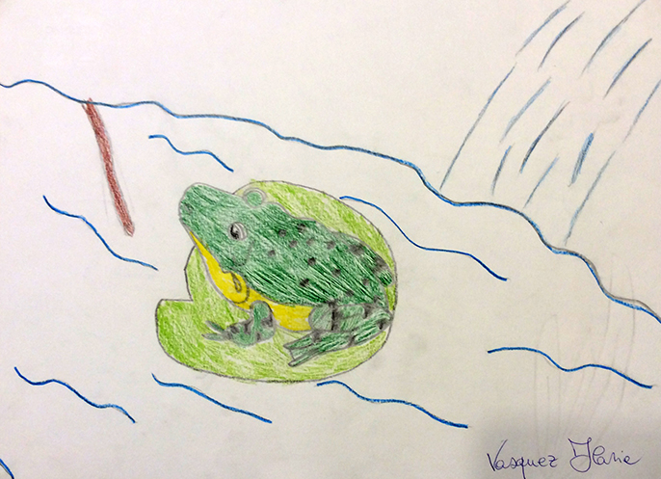
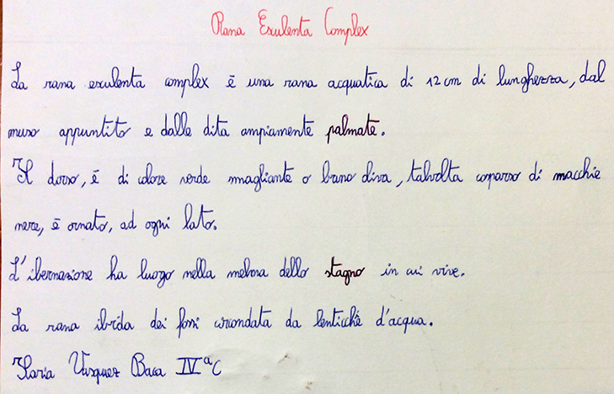
ilaria

Slide 31
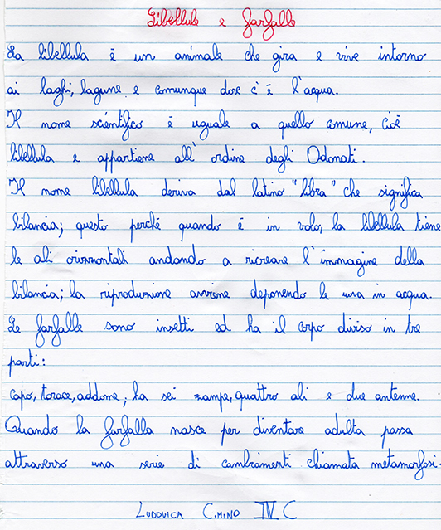
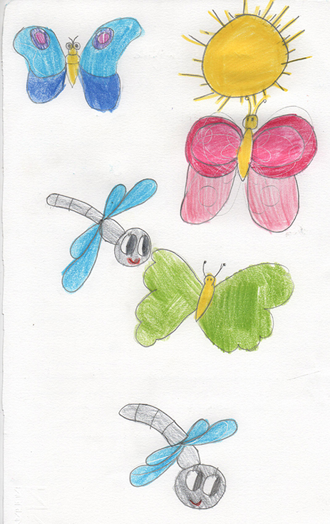
ludovica

Slide 32
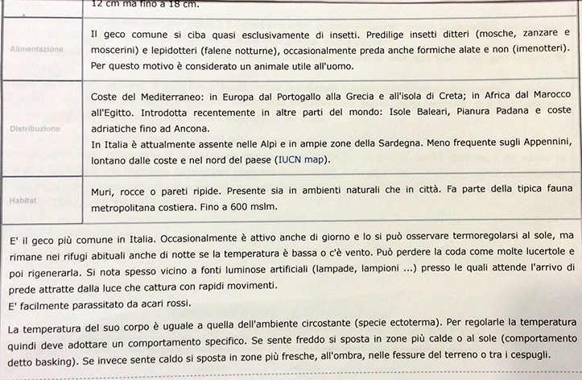
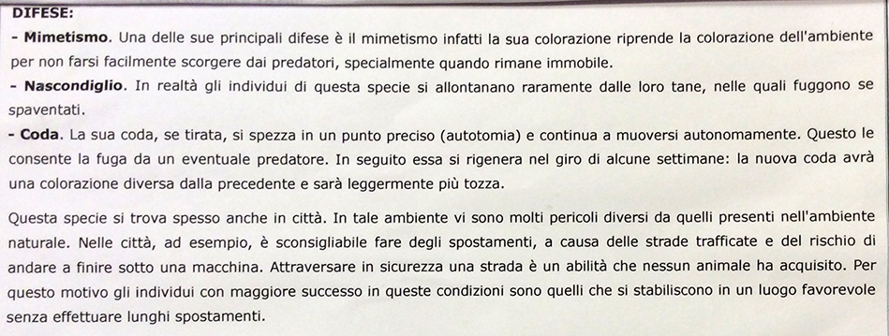
flavio

Slide 33
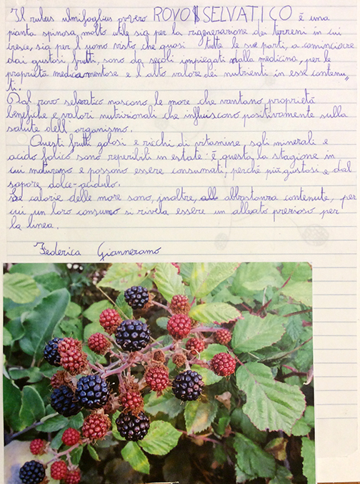
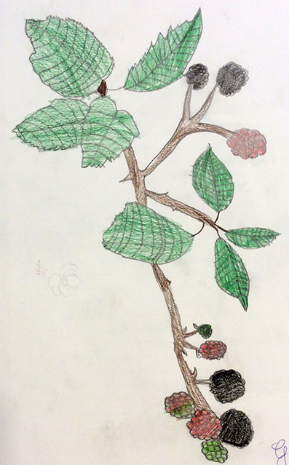
federica

Slide 34
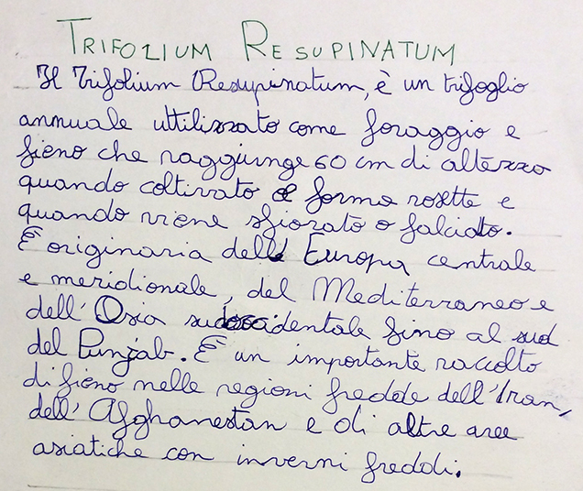
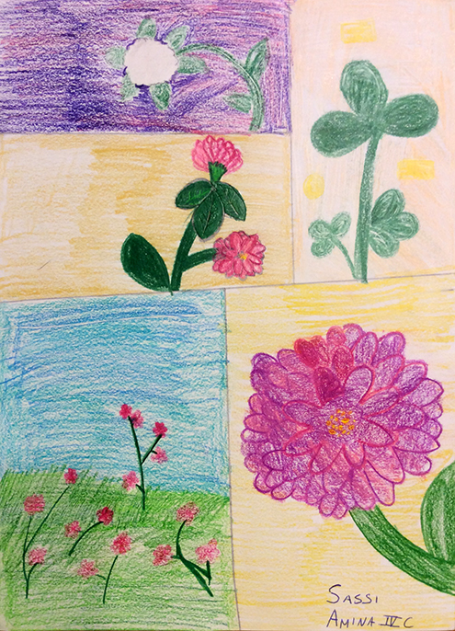
amina

Slide 35
melissa

Slide 36
diego

Slide 37
lia

Slide 38
Mattia verolini

Slide 39
ALESSIO

Slide 40
Abbiamo approfondito la ricerca sui funghi anche attraverso i francobolli

Slide 41
La prima avventura
verso
la miniera
Le indicazioni di Mario prima di entrare nella miniera

Slide 42
La spiegazione di Sergio all’ingresso della miniera

Slide 43
La nostra documentazione fotografica all’interno della miniera

Slide 44
Un pipistrello all’interno della miniera

Slide 45
Alcuni minerali presi all’interno della miniera

Slide 46
Si parte per l’avventura natura…
…verso la Cascata Diosilla

Slide 47
Tutti insieme…
…in attesa di attraversare un ruscello ai piedi
della cascata

Slide 48
L’attenta guida
di Sergio nell’aiutarci a non cadere nell’acqua
Gioia e soddisfazione!!!

Slide 49
In compagnia dei cartelli didattici
con le favole sull’ambiente.

Slide 50
Ortica
Roccia
di tufo
ricoperta
di muschio
Ciclamini selvatici
Documentazione fotografica
di uno splendido esempio
di biodiversità.
Agrifoglio

Slide 51
Sergio ci ha fatto conoscere la pianta amica.

Slide 52
Dopo aver lasciato
il bosco ci siamo avviati verso la
grotta chiamata
dei Trogloditi.

Slide 53
Insieme
a Mario verso la Zolfatara

Slide 54
Edoardo
e Benedetta…
…mostrano
i loro
frammenti
di zolfo
Francesca Romana
mostra un osso
di una volpe

Slide 55
Una breve pausa…
…e qualche scatto gioioso con le nostre maestre

Slide 56
La nostra avventura continua:
verso la tagliata etrusca del "Cavone"

Slide 57
Lungo il nostro cammino abbiamo incontrato un tronco con i funghi ed un cespuglio in fiore.

Slide 58
Un insieme di erbe: trifoglio, cardi e spighe
Amina fa vedere un rametto di finocchiella.

Slide 59
Ed ora, con Mario, tutti insieme alla scoperta della città antica

Slide 60
Dopo una breve sosta entriamo nel cuore della città antica.
Il palazzo ducale
o castello Orsini-Altieri

Slide 61
Chiesa di S. Rocco
Resti del campanile della
chiesa di S. Maria Assunta

Slide 62
Fontana del Leone di Gian Lorenzo Bernini

Slide 63
Convento di S. Bonaventura
Copia della Fontana ottagonale
(l’originale si trova nella Piazza del Municipio)

Slide 64
Dopo la grande camminata finalmente l’atteso pranzo!!!

Slide 65
Dopo questa bella avventura natura, pronti per il rientro a scuola.

Slide 66
IL CARTELLONE RICORDO DELLA
GITA A MONTERANO

Slide 67
INFINE OGNUNO DI NOI HA RISPOSTO ALLE SEGUENTI DOMANDE:
Perché avete deciso di partecipare al progetto Basi Aperte?
Che cosa avete notato di diverso in questa esperienza rispetto ad altre uscite?
Quale è la cosa che ti è piaciuta di più in questo percorso?
Per te è stata stancante?
Quali sono state le tue emozioni?
Nelle pagine seguenti sono riportate le nostre risposte accompagnate
con riflessioni ed emozioni

Slide 79
ANCORA ALTRE FOTO

Slide 80
Visitare la Riserva Naturale Monterano significa immergersi in un viaggio
nel tempo. Una visita
che va fatta prendendosi
il tempo dovuto, con calma, soffermandosi sugli spettacolari paesaggi ma anche su piccoli particolari.
Così abbiamo fatto anche noi con Sergio, Mario
e le nostre maestre.

Slide 81
PER QUESTA MERAVIGLIOSA ESPERIENA
UN GRAZIE DI CUORE ALLA NOSTRA
GUIDA SERGIO E ALL’AMICO MARIO

Slide 82
Ci vediamo alla prossima avventura
Dalla IVC e le Insegnanti
Djana Isufaj
Nicoletta Petrillo

